Slide 1


Aprendizaje por refuezo (Reinforcement Learning)
DATA SCIENCE ONLINE
Notes:
Hola, en la siguiente sesión te voy a explicar de forma resumida qué es el aprendizaje por refuerzo con un par de ejemplos que además me servirán para enseñarte un poco de terminología propia de este campo. Vamos allá

Slide 2
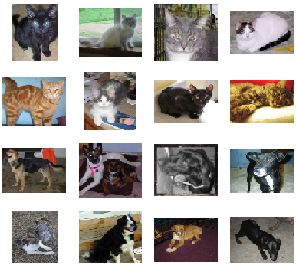

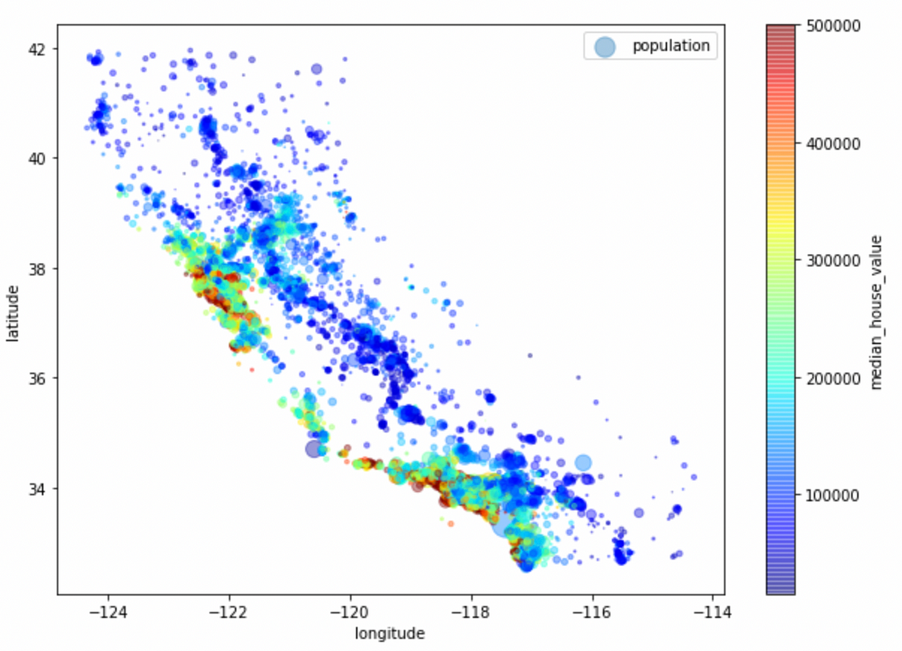

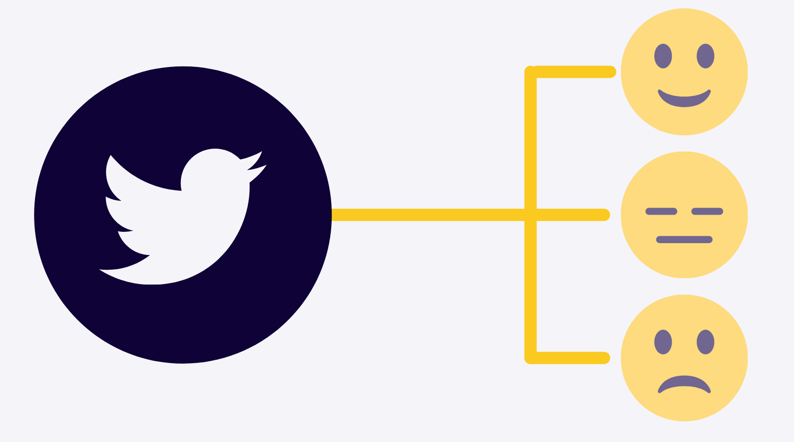

Previously on… DataScience Bootcamp
Hemos construido y entrenado modelos que resuelven problemas de clasificación, regresión y agrupamiento o clustering… utilizando métodos supervisados o no-supervisados.
Data Science Online, Reinforcement Learning

Slide 3
… ahora: Aprendizaje por Refuerzo
El aprendizaje por refuerzo es aquel en el que se busca que un agente (un programa o un robot) “aprenda” como actuar ante determinadas situaciones en base a una recompensa (o castigo, si la recompensa es negativa) que se asigna a la respuesta que proporcione el agente ante dichas situaciones…
Data Science Online, Reinforcement Learning
Notes:
Ein?, Dónde están los modelos? Agente (robot, programa, estamos en Matrix? Veámoslo con un par de ejemplos

Slide 4

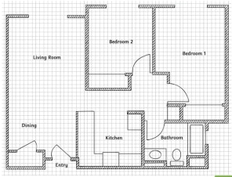

“Ejemplos”
Enseñar a un lindo perrito a darnos la patita
Programar un útil robot aspiradora para limpiar nuestra casa
Data Science Online, Reinforcement Learning
Notes:
Ein?, Dónde están los modelos? Agente (robot, programa, estamos en Matrix? Veámoslo con un par de ejemplos

Slide 5

Aplicando aprendizaje por refuerzo
Le mostramos nuestra mano
El perro actuará (se quedará quieto, moverá el rabo, se paseará, nos mirará, o nos dará la patita…)
Si nos da la patita le damos una recompensa (un refuerzo positivo)
Si no, no hacemos nada o le decimos “NO” (refuerzo negativo)
Repetimos hasta que el perrito haya aprendido
El robot puede avanzar, girar y aspirar, al tiempo que registra su posición (x,y) y detecta choques
Comienza avanzando aleatoriamente, y se apunta una “recompensa” cada vez que:
Pasa por x,y no visitadas
Llena la bolsa un %
Le añadimos un mecanismo que controle el giro y el avance para busque la mayor recompensa
Data Science Online, Reinforcement Learning
Notes:
Por ejemplo, caso del robot, en función de si va a pasar por x,y conocidos ya. Si lo estás pensando, sí, este es un buen punto para introducir algún modelo que aprenda estadísticamente. Lo veremos más adelante, aunque no con el ejemplo del robot.

Slide 6
Elementos del aprendizaje por refuerzo
Agente (Agent): Perrito y Robot
Entorno/Ambiente (Environment): El ser humano y la zona de entrenamiento; la casa y sus condiciones de suciedad.
Observaciones (Observations) y Estado (State): Las posturas y respuestas del dueño/entrenador del perrito; las diferentes combinaciones de posición (x,y), número de veces que se ha pasado por esa posición, y el volumen ocupado de la bolsa de vaciado.
Recompensa (Reward): La galletita, los puntos positivos o negativos ganados por el robot
Acción (Action): comportamientos del perro; avanzar, girar, aspirar, en el caso del robot
Política (Policy): El criterio, reglas, programa o modelo que usa el agente para decidir cuál es la mejor acción dado un estado
Data Science Online, Reinforcement Learning

Slide 7

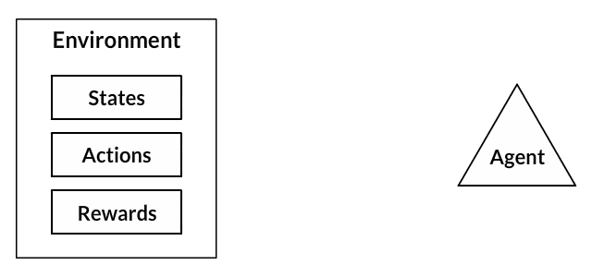
Proceso
Para empezar se “observa” el entorno: Nos da las observaciones y el agente puede saber el estado en el que está
El agente decide cómo actuar, en general, en función de ese estado y de acuerdo a la política que tenga en ese momento
Actúa
El entorno le “devuelve” el estado (o las observaciones necesarias para definirlo) resultante y la recompensa (positiva o negativa)
El agente aprende de la experiencia: actualiza la política o estrategia.
Se itera hasta conseguir una estrategia o política óptima
Data Science Online, Reinforcement Learning

Slide 8



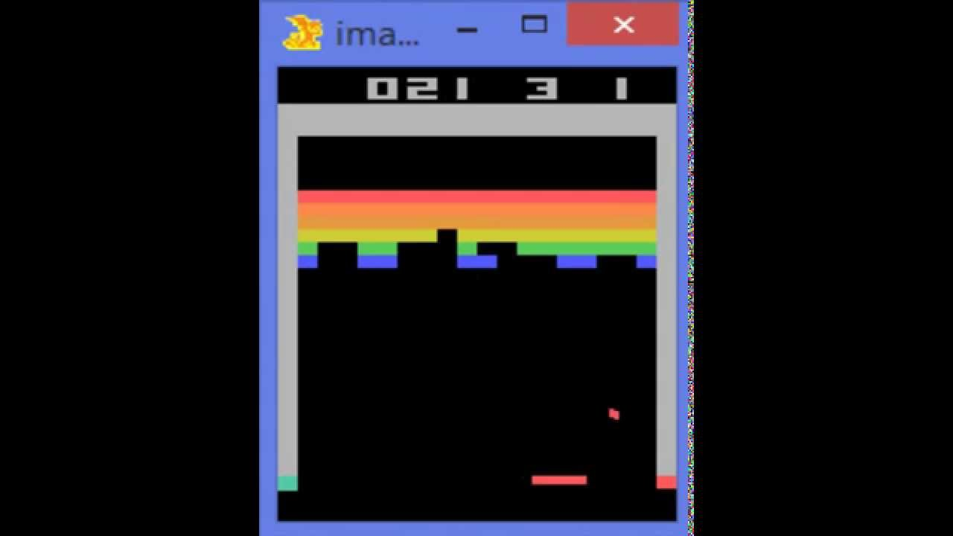
Consideraciones y Aplicaciones
El reinforcement learning se suele considerar como un tercer tipo de aprendizaje (ni supervisado, ni no-supervisado)
La secuencia de acciones influye en la recompensa final. El “tiempo” sí es importante.
Ser “glotón” (greedy) no siempre es lo deseado.
Aplicado a todo tipo de bots: mecánicos, digitales (e.j: ChatGPT)
… pero también a problemas como los del principio, sobre todo en sistemas de recomendación
Aunque para la investigación se emplean principalmente videojuegos
Data Science Online, Reinforcement Learning

Slide 9
Data Science Online, Reinforcement Learning

